Slide 1

도서 대출 프로그램
5조
2015114759 이채현
2015114398 이용호
2015116346 김정민

Slide 2

Index
1. 주제 선정 배경
2. 프로젝트 소개
3. 주요코드 소개
4. 시연
5. Q & A

Slide 3



주제 선정 배경

Slide 4
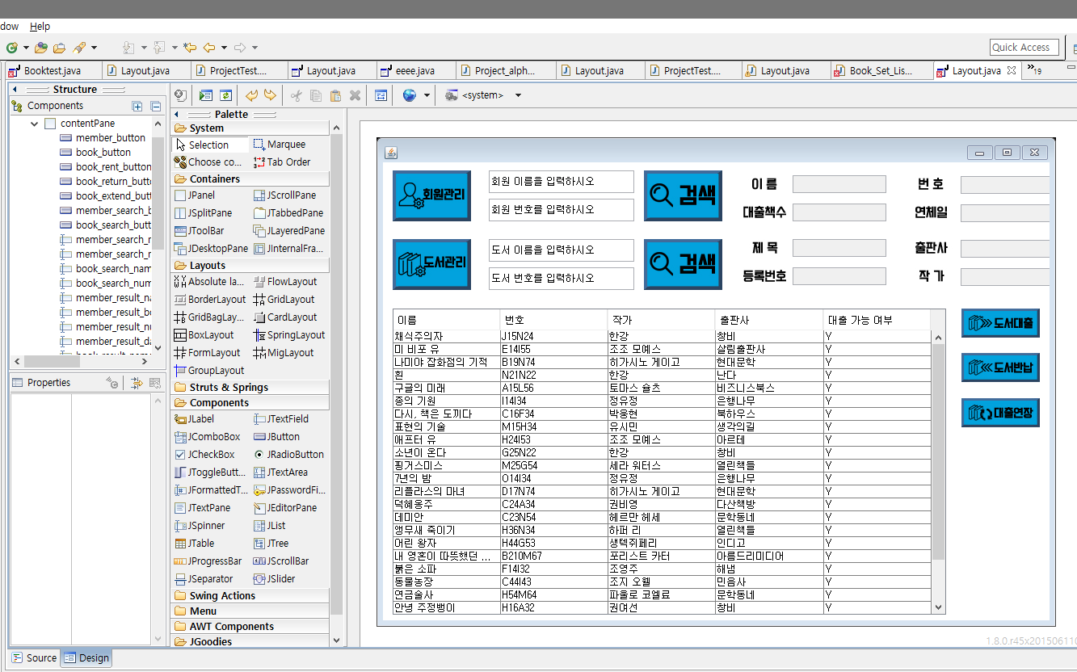
프로젝트 소개

Slide 5
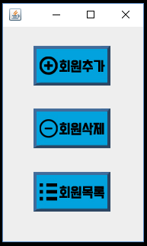
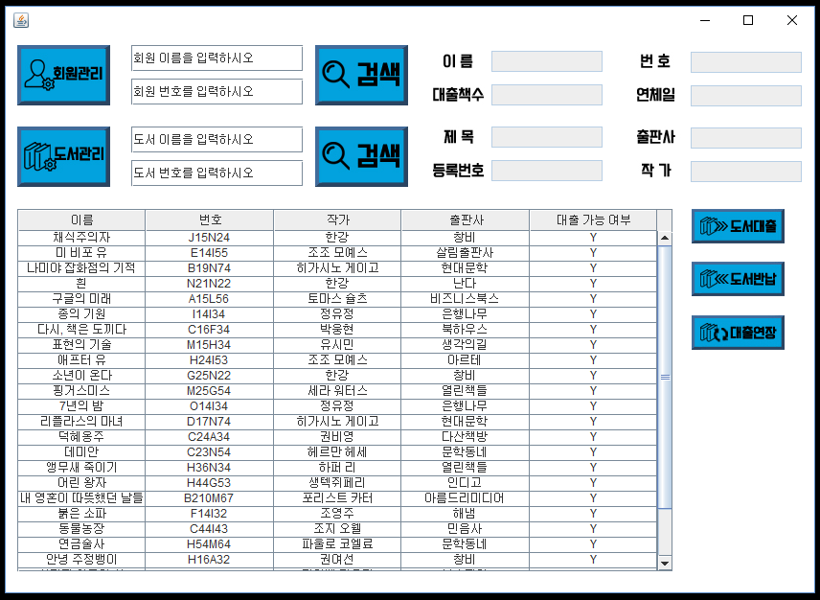
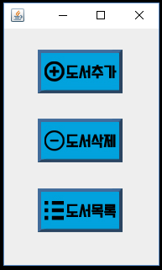
프로젝트 소개

Slide 6
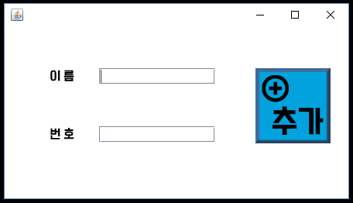
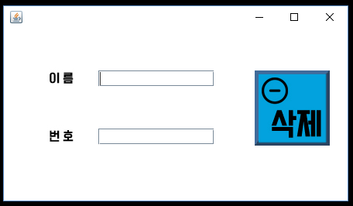
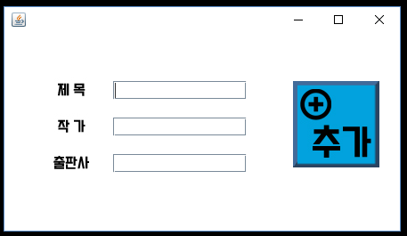
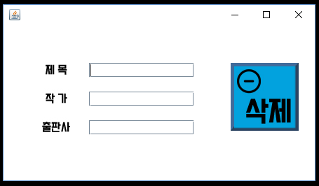
프로젝트 소개

Slide 7


주요코드 소개
Book
get ~
setReturnDate
Borrowed / Returned
Member
get ~
ArrayList<Book> borrowed
Borrow / Return

Slide 8
주요코드 소개
BookList
Add
Delete
Search(Using Overloading)

Slide 9
주요코드 소개
MemberList
Create
Delete
Search

Slide 10

주요코드 소개
Operation
BookManage / MemberManage
CreateSequentialFile

Slide 11

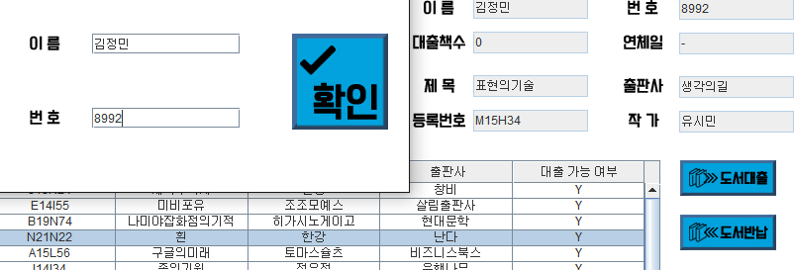
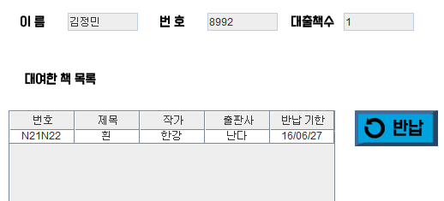
주요코드 소개
ActionListener
Member Create / Delete / Search
Book Add / Delete / Search
Rent
Return

Slide 12
시연

Slide 13
Q & A

Slide 14
감사합니다

